Slide 1
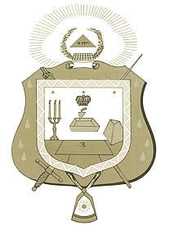

Maestro de la Bóveda Sagrada
Galería de Imágenes

Slide 2
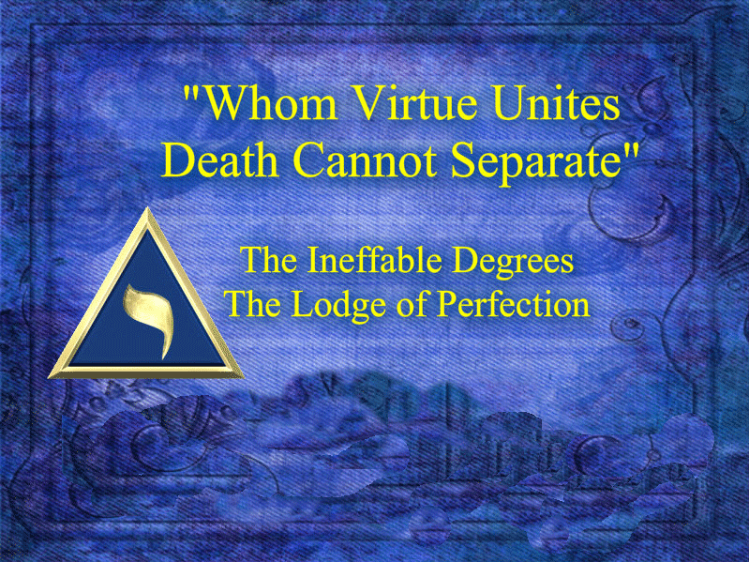

Slide 3


Slide 4


Slide 5


Slide 6
El Templo

Slide 7
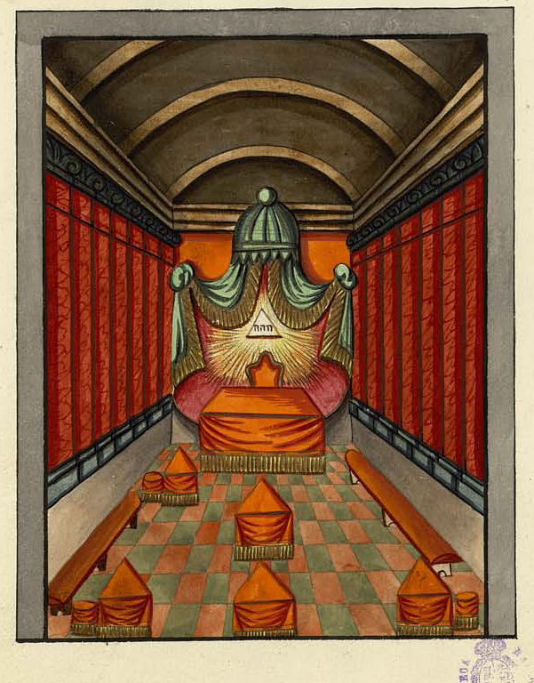
La Cámara del
Grado 14°, en un
Ritual francés
manuscrito,
posiblemente del
siglo XIX

Slide 8
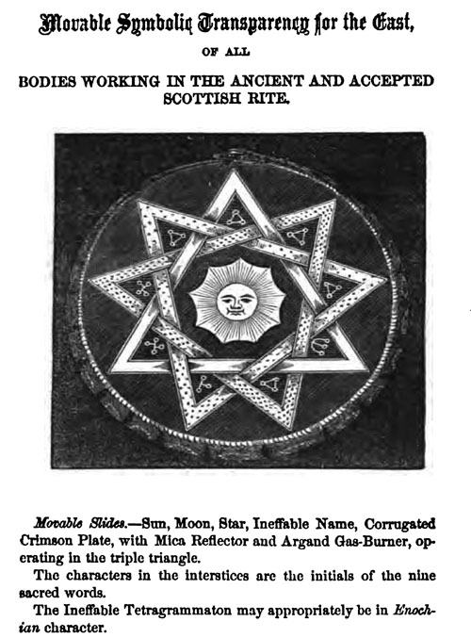

Slide 9
Signos y símbolos

Slide 10
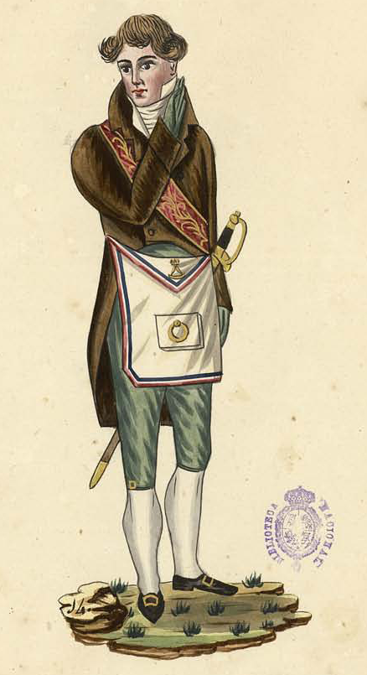
El Signo del
Grado 14°, en un
Ritual francés
manuscrito,
posiblemente del
siglo XIX

Slide 11
Cuadros y conjuntos simbólicos

Slide 12
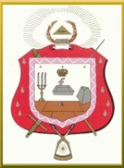

Slide 13
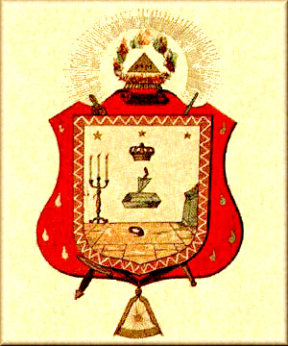

Slide 14
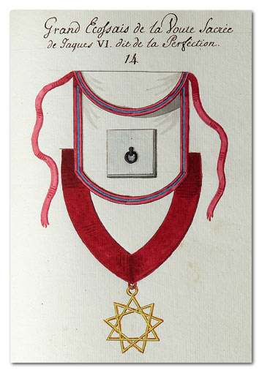

Slide 15
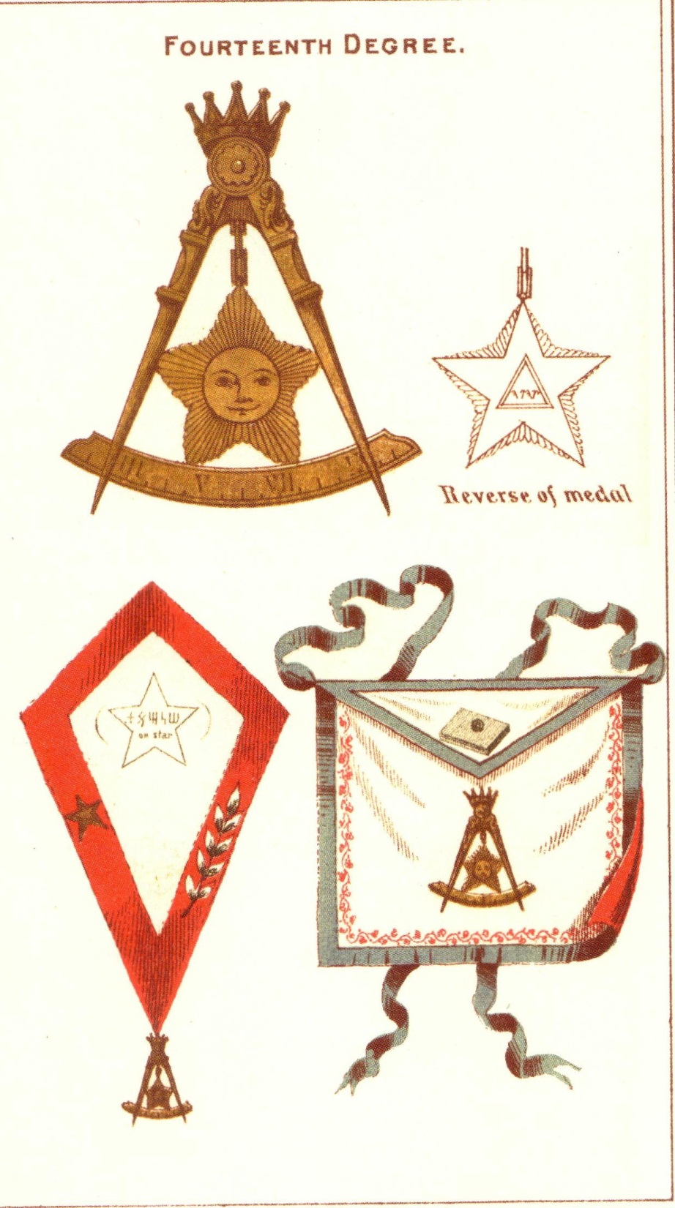

Slide 16
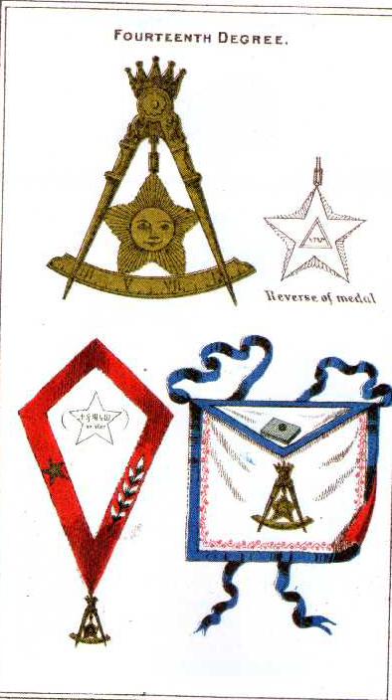

Slide 17
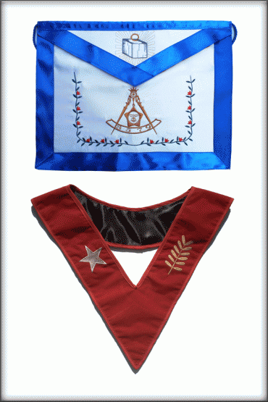

Slide 18
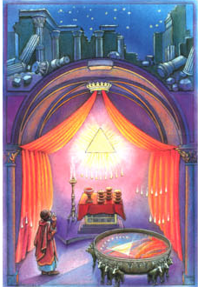
Imagen de
Jean Beauchard

Slide 19
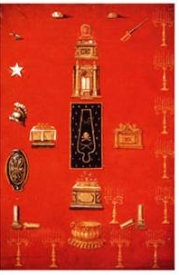
Cuadro del Gran Elegido,
Francia, siglo XVIII

Slide 20
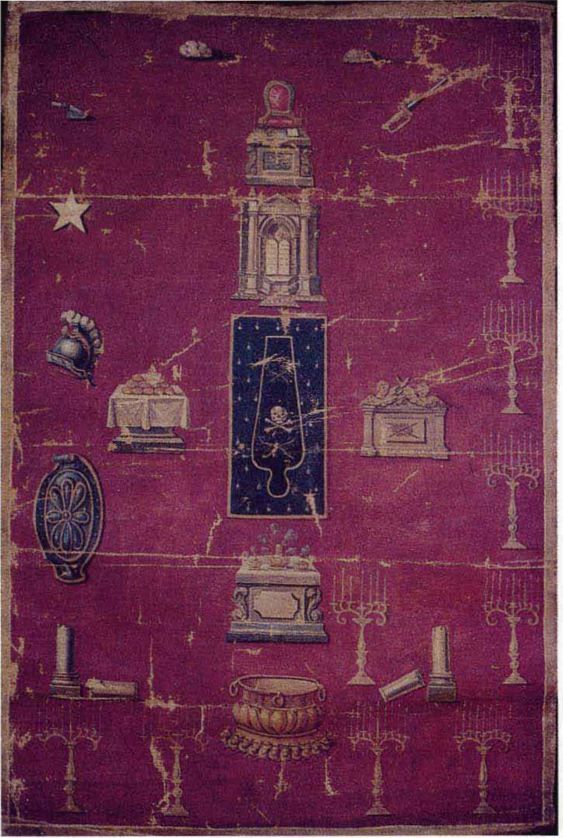
La versión original del Cuadro anterior, conservada por la Logia franco-belga de Mons.

Slide 21
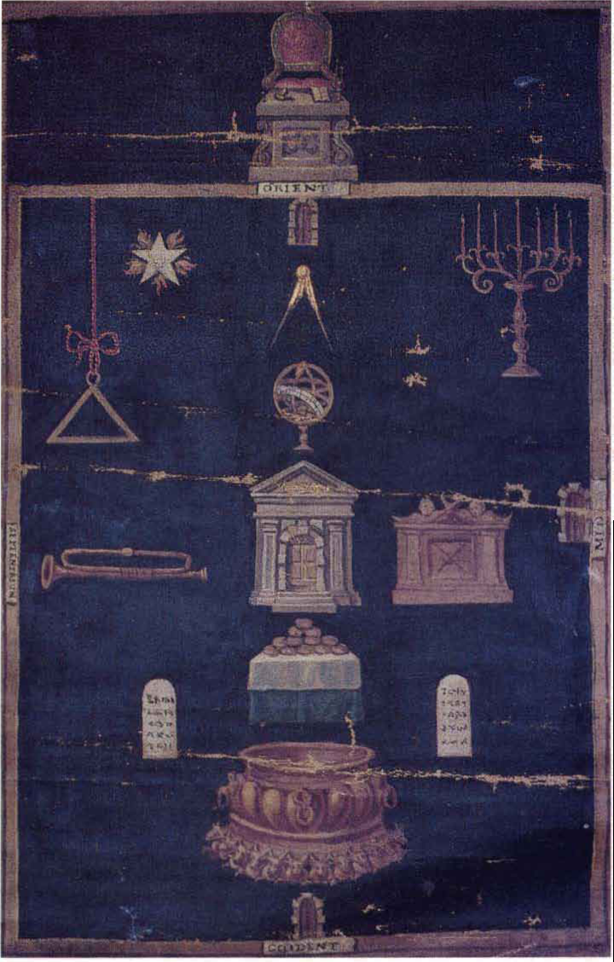
La versión original de un Cuadro conservado por la Logia franco-belga de Mons, que algunos señalan como correspondiente al Maestro Escocés de San Andrés, del Rito Escocés Rectificado, pero que contiene numerosos símbolos del 14°.

Slide 22
Símbolos
de varios grados
escoceses, en el
Tejador de
Vuillaume (1820).
En el cuadro superior
vemos el símbolo del
grado 9°, en el
central el del 11° y en
el inferior el del
14°.

Slide 23
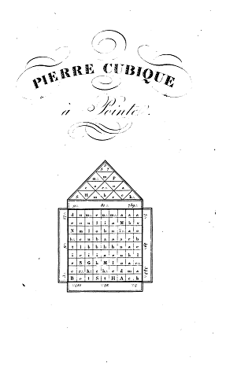

Slide 24
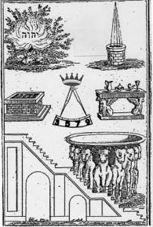
Conjunto
Simbólico del
Gran Elegido
del Rito Francés

Slide 25
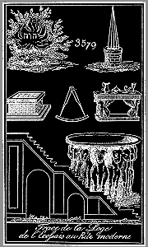
Cuadro del
«Escocés» del
Rito Francés

Slide 26
Bandas, mandiles y joyas

Slide 27
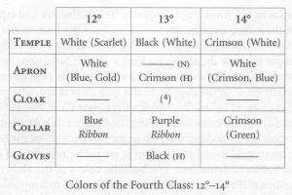

Slide 28
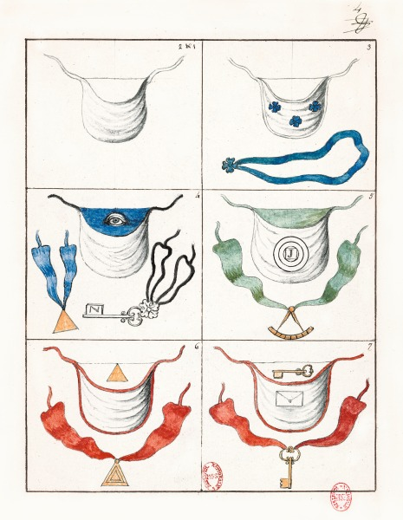
Mandiles, cordones y joyas de los 13 primeros grados del Rito Escocés
Entre 1804 et 1820.

Slide 29
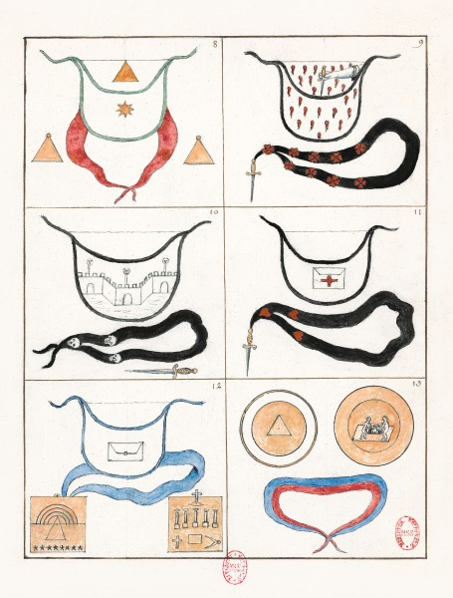
Mandiles, cordones y joyas de los 13 primeros grados del Rito Escocés
Entre 1804 et 1820.

Slide 30
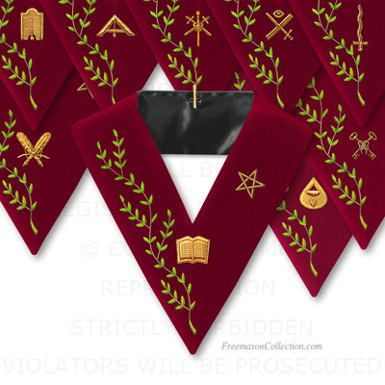
Collares de
los Oficiales

Slide 31
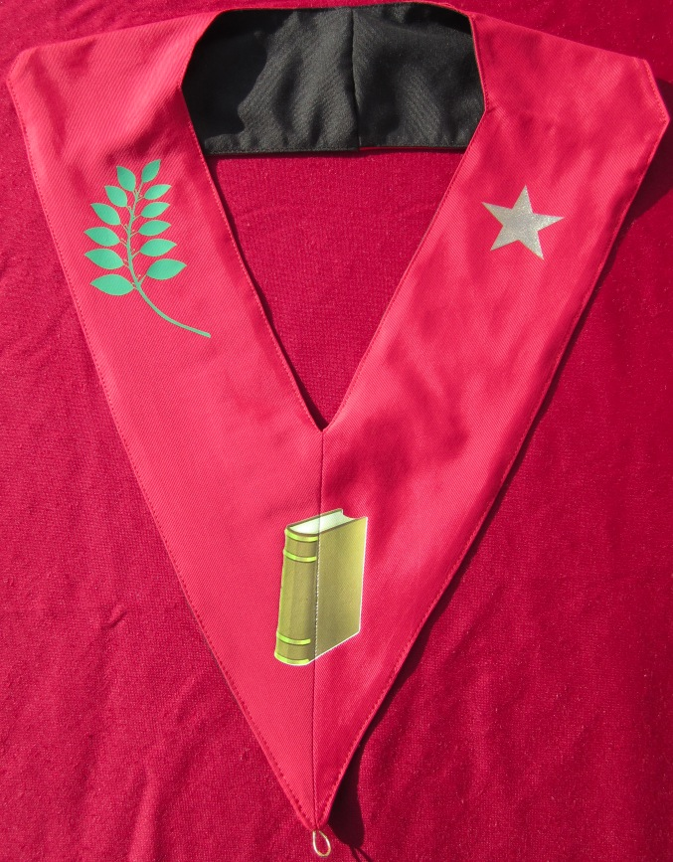
Collar de
Oficial

Slide 32
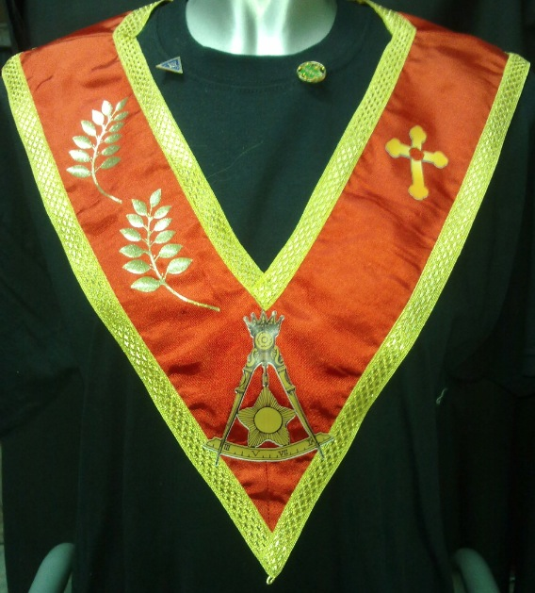
Un hermoso
collar, que
fusiona los
grados
14° y 18°

Slide 33
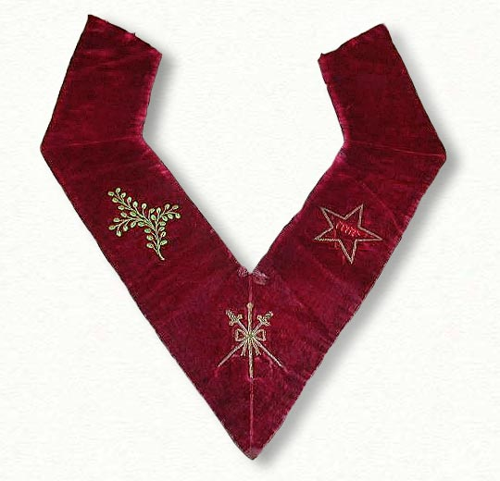

Slide 34
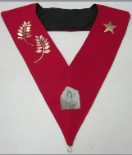

Slide 35
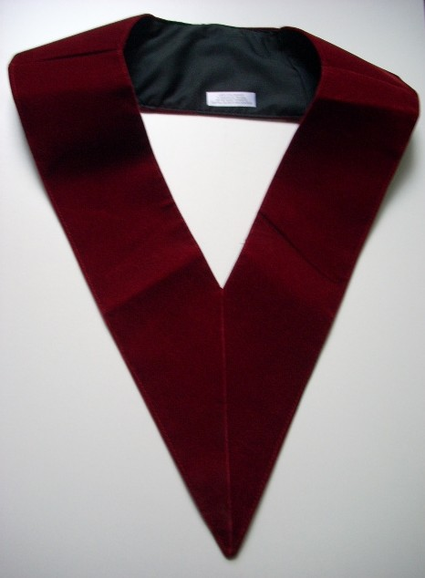

Slide 36
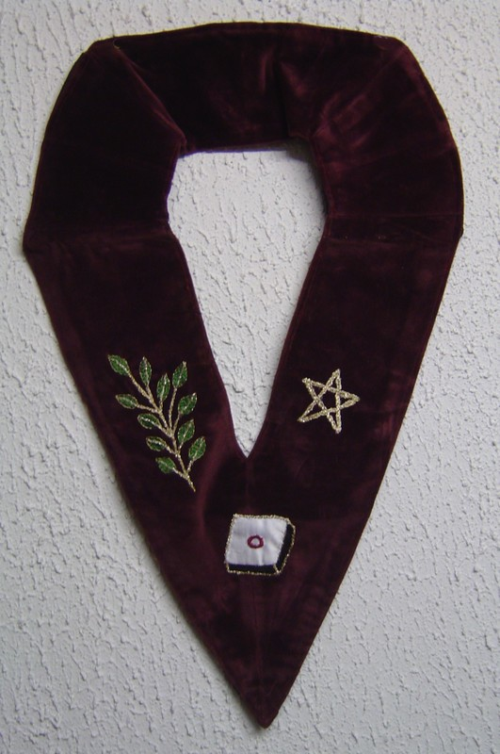

Slide 37
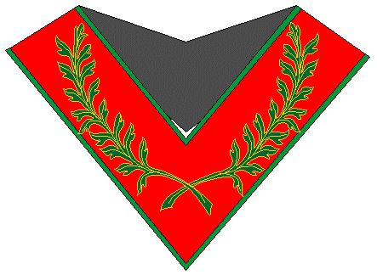

Slide 38
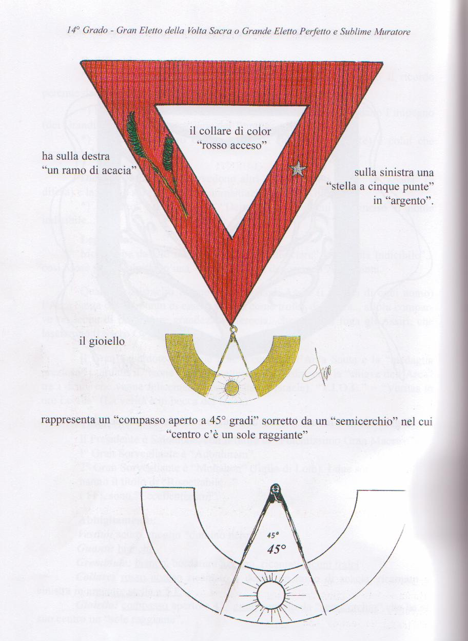
Collar y joya del grado 14°,
según el Ritual
del Supremo Consejo de Italia.

Slide 39
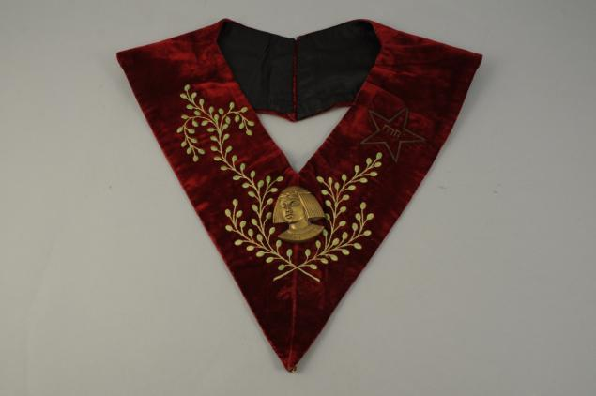
Collar del grado 14°, en una de las formas del Rito de Memphis

Slide 40
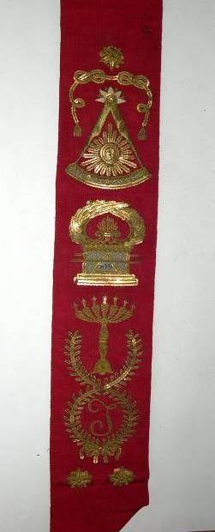

Slide 41
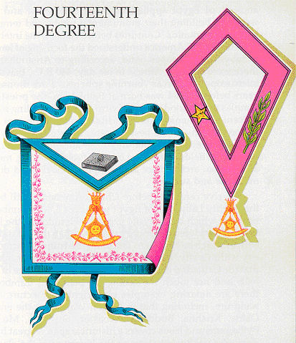
Imagen en los
“Comentarios
de Clausen”

Slide 42
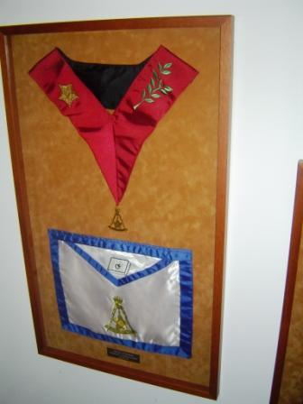

Slide 43
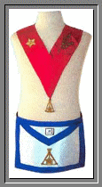

Slide 44
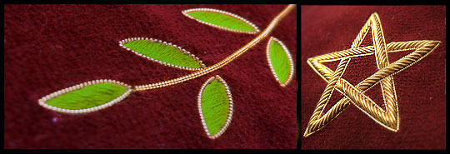
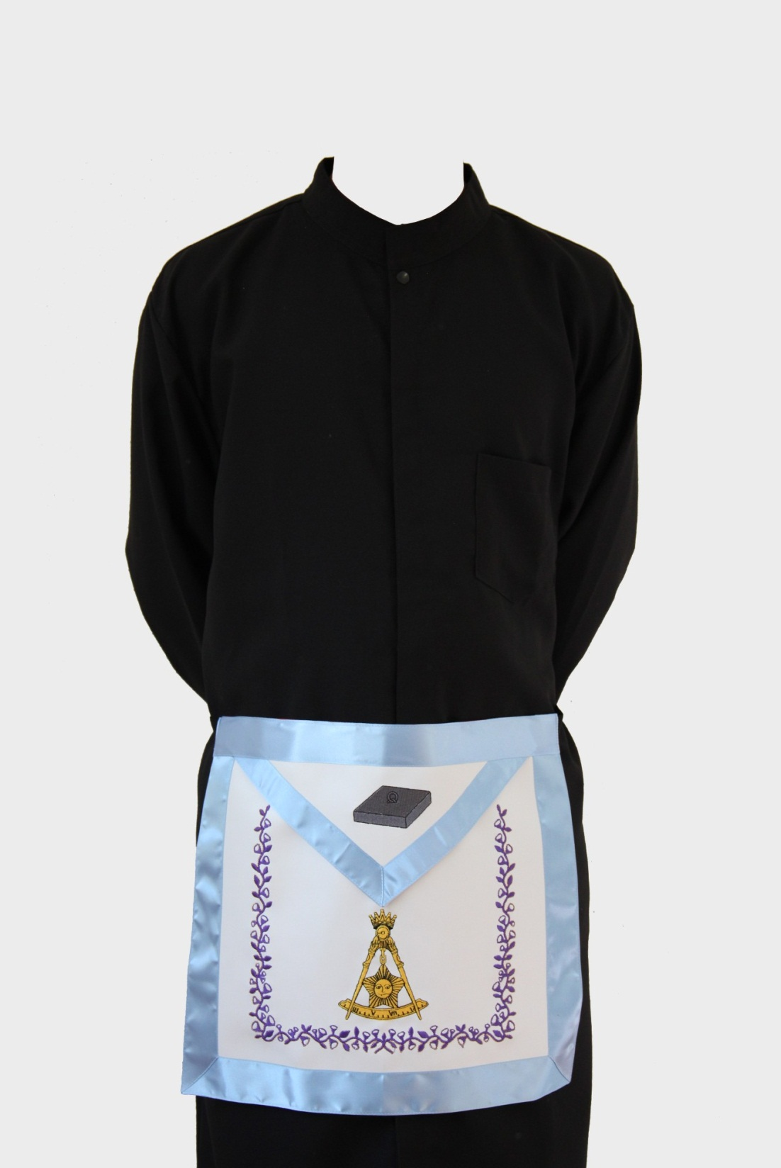

Slide 45
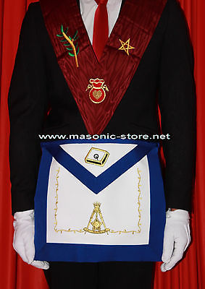

Slide 46
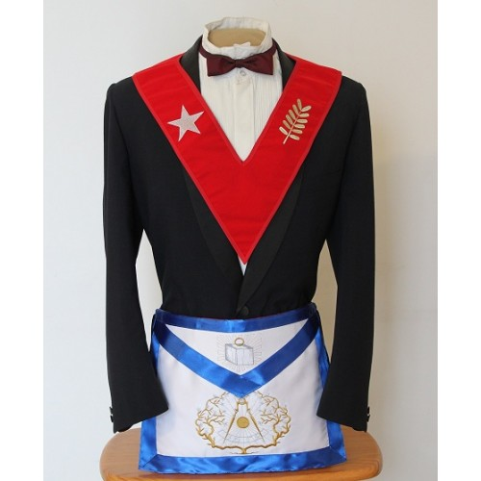

Slide 47
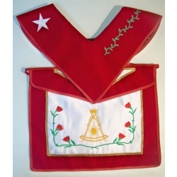

Slide 48
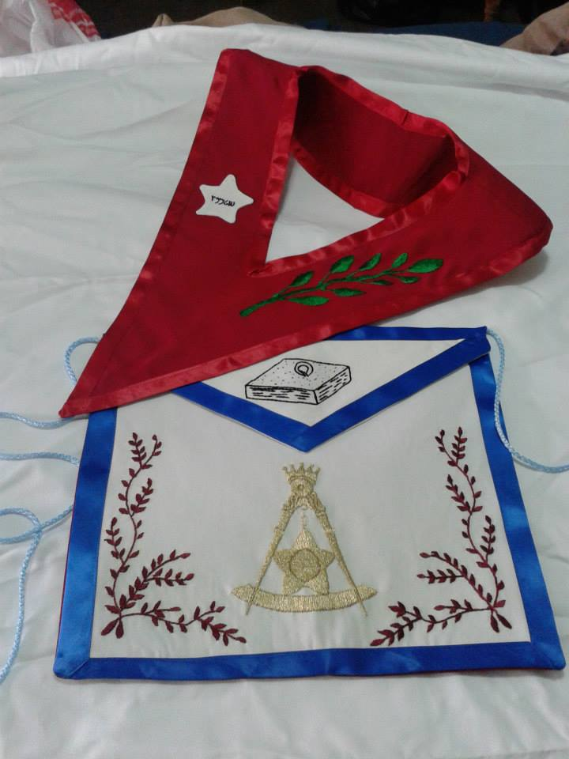

Slide 49
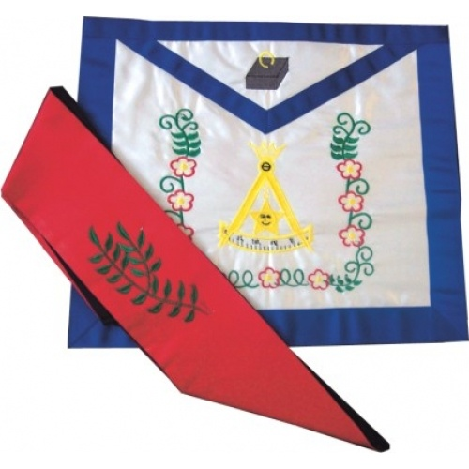

Slide 50
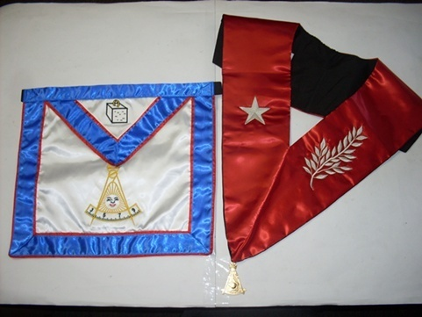
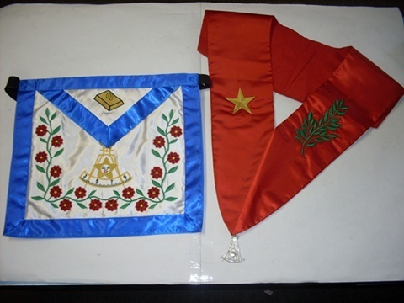

Slide 51
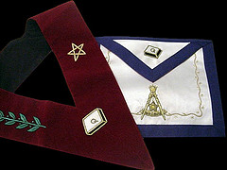

Slide 52
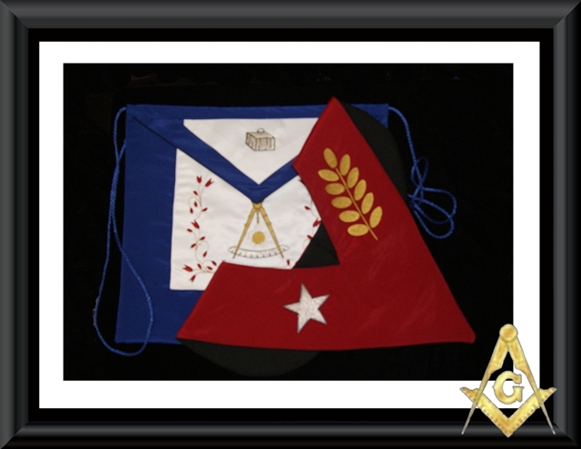

Slide 53
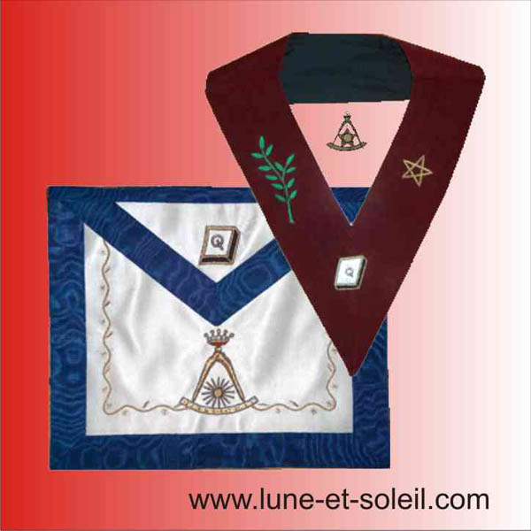

Slide 54
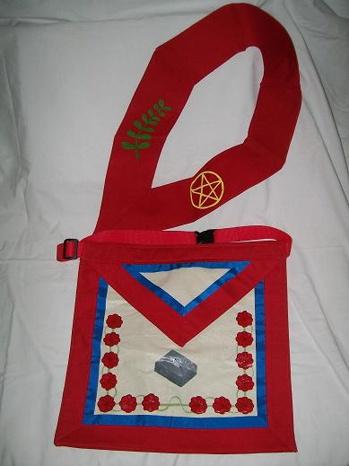

Slide 55
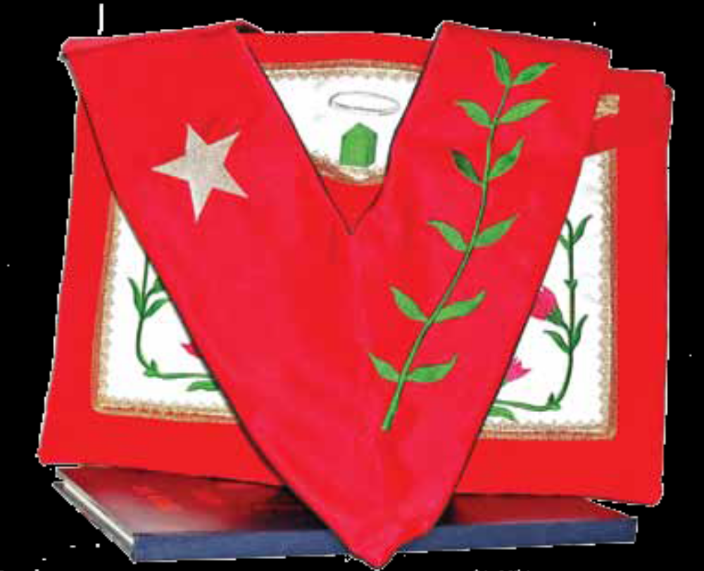

Slide 56
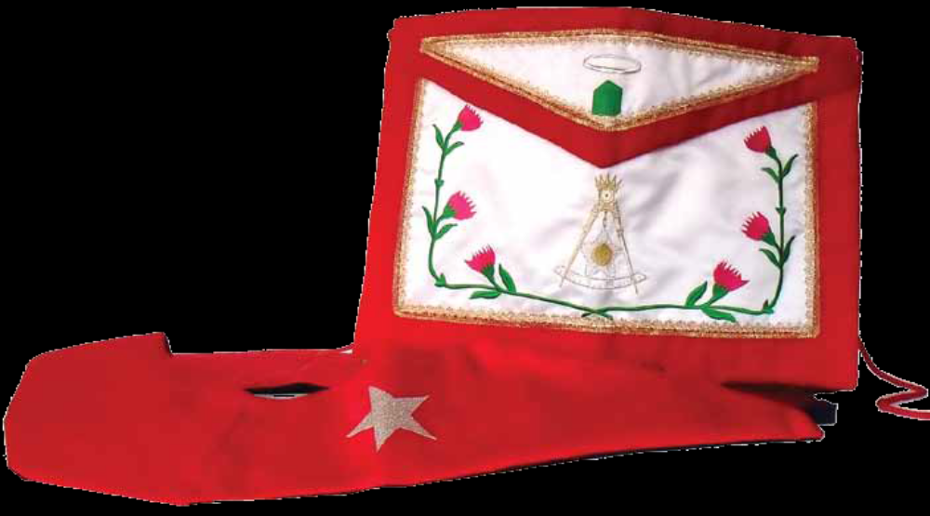

Slide 57

Mandil de
fecha y grado
desconocidos,
pero que
parece
anticipar temas
de los grados
13° y 14°

Slide 58

Mandil del
grado 14°
Escocés

Slide 59


Slide 60


Slide 61


Slide 62


Slide 63


Slide 64


Slide 65

Mandil del grado 14°, muy sencillo, según el Ritual
del Supremo Consejo de Italia. Los ramos son de vid.

Slide 66


Slide 67


Slide 68


Slide 69


Slide 70


Slide 71


Slide 72


Slide 73


Slide 74


Slide 75

Mandiles de diversos grados de la Logia de Perfección

Slide 76

Mandil del Gran Elegido del Rito Francés, siglo XIX

Slide 77

Mandil del Gran Elegido del Rito Francés, siglo XIX

Slide 78

Mandil del Gran Elegido del Rito Francés, siglo XIX

Slide 79

Mandil del Gran Elegido del Rito Francés, desconocemos la fecha

Slide 80


Slide 81

Mandil de Jerome
Bonaparte, posiblemente
de Gran Elegido

Slide 82

Mandil artístico
de Gran Elegido,
época actual

Slide 83


Slide 84


Slide 85


Slide 86


Slide 87


Slide 88


Slide 89


Slide 90


Slide 91


Slide 92


Slide 93


Slide 94


Slide 95


Slide 96


Slide 97


Slide 98


Slide 99


Slide 100


Slide 101


Slide 102


Slide 103


Slide 104


Slide 105


Slide 106


Slide 107


Slide 108


Slide 109


Slide 110


Slide 111


Slide 112


Slide 113


Slide 114


Slide 115


Slide 116





Slide 117


Ampliación de la joya,
según el Ritual
del Supremo Consejo de Italia.

Slide 118




Slide 119





Slide 120


Slide 121


Slide 122


Slide 123


Slide 124

Diseño en un libro
sobre joyería masónica,
posiblemente francés,
de 1820

Slide 125

Diseño en un libro
sobre joyería masónica,
posiblemente francés,
de 1820

Slide 126
Ideas en imágenes

Slide 127

“…Una de tono púrpura reúne la luz a su alrededor (Tiphereth)”

Slide 128

“La Columna de la
Armonía y de la Belleza”,
por Ferenc Sebok

Slide 129

Los elementos de la mezcla sagrada, según Lavagnini

Slide 130

La Clave del Arco, según Lavagnini

Slide 131


Slide 132


Slide 133

Un «ángel» simbólico
y, sobre él, una
aplicación del
Cubo de Metatrón

Slide 134

Metatrón, el “ángel”
de la Geometría
Sagrada

Slide 135

La Vida, pensada
como el despliegue
del Cubo de
Metatrón

Slide 136


Slide 137
Documentos

Slide 138


Slide 139


Slide 140

Hiram, Rey de Tiro,
dibujo de W. Ogden
para el grado 14°,
principios del siglo XX

Slide 141
El Rito Críptico

Slide 142


Slide 143


Slide 144


Slide 145


Slide 146


Slide 147

«Juro por el círculo, el triángulo y el cuadrado…»

Slide 148


Slide 149


Slide 150


Slide 151


Slide 152

“La Cripta”

Slide 153


Slide 154


Slide 155


Slide 156


Slide 157

Cámara del
Maestro Real

Slide 158


Slide 159

Mandil del Maestro
Selecto,
desarrollado por
Amos Doolittle y
Jeremy Cross, con
adiciones
posteriores
(E.U.A., siglo XVIII)

Slide 160


Slide 161

Mandil del Maestro Selecto
empleado en el Arco Real
de Escocia.

Slide 162


Slide 163


Slide 164


Slide 165


Slide 166


Slide 167


Slide 168

Cámara del
Maestro Selecto

Slide 169

Mandil utilizado
en el Consejo de
Maestros Reales
y Selectos

Slide 170

Mandil de Maestro Real utilizado durante 1810-1823
por los primeros Maestros del Colombian Council No. 1, New York.

Slide 171


Slide 172


Slide 173

Joya del Maestro
en un Consejo
Críptico

Slide 174

Mandil de Nauta
del Arco Real

